Slide 1
TEMA 6: DISEÑO GRÁFICO POR ORDENADOR
TECNOLOGÍAS 3º ESO
IES EDUARDO VALENCIA

Slide 2
ÍNDICE
MAPA DE PUNTOS Y DIBUJO VECTORIAL
LA CALIDAD DE LA IMAGEN DIGITAL
FORMATOS DE ARCHIVOS GRÁFICOS MÁS COMUNES
CREACIÓN DE IMÁGENES DIGITALES
RETOQUE FOTOGRÁFICO
CAD/CAM/CAE
QCAD

Slide 3
1. MAPAS DE PUNTOS Y DIBUJO VECTORIAL
UN MAPA DE PUNTOS ES UN TIPO DE IMAGEN DIGITAL FORMADA POR UNA MATRIZ DE MILES, MILLONES DE PUNTOS, CADA UNO CON SU CORRESPONDIENTE COLOR, QUE NOS FORMA UNA IMAGEN.
CADA PUNTO SE LLAMA PÍXEL

Slide 4


1. MAPAS DE PUNTOS Y DIBUJO VECTORIAL

Slide 5
1. MAPAS DE PUNTOS Y DIBUJO VECTORIAL

Slide 6
1. MAPAS DE PUNTOS Y DIBUJO VECTORIAL
UN DIBUJO VECTORIAL ESTÁ FORMADO POR UNA SERIE DE FORMAS BÁSICAS, ASOCIADAS A FÓRMULAS MATEMÁTICAS, QUE PERMITE AL ORDENADOR REDIBUJAR SIEMPRE LA MISMA FORMA INDEPENDIENTEMENTE DE LA RESOLUCIÓN O EL TAMAÑO DE LA IMAGEN.
EJ: UNA CIRCUNFERENCIA DE RADIO r SIEMPRE SE DIBUJARÁ SIGUIENDO LA FÓRMULA s=2*PI*r

Slide 7
1. MAPAS DE PUNTOS Y DIBUJO VECTORIAL
Una fotografía digital es un MAPA DE PUNTOS
Las imágenes prediseñadas en paquetes ofimáticos son DIBUJOS VECTORIALES
Cada archivo de imagen un ordenador tendrá mayor o menor tamaño dependiendo de:
CALIDAD de la imagen
TAMAÑO original de la imagen
NÚMERO DE ELEMENTOS en imágenes vectoriales.

Slide 8
2. LA CALIDAD DE LA IMAGEN DIGITAL
RESOLUCIÓN: Nº de puntos por pulgada (ppp) que representan la imagen. La resolución también se expresa en Nº de píxeles en horizontal x Nº de píxeles en vertical (640X480,1280x860)
PROFUNDIDAD DE COLOR: Se refiere al número de colores que se pueden utilizar en la imagen (16 colores, 256, o color codificado a 16, 24, o 32 bits)

Slide 9
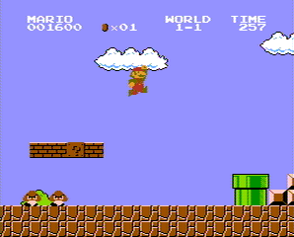
2. LA CALIDAD DE LA IMAGEN DIGITAL

Slide 10
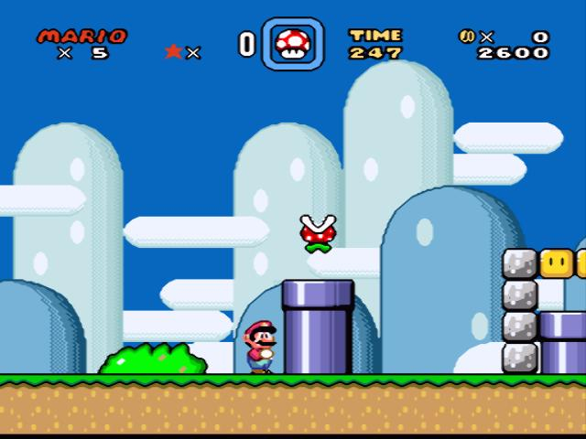
2. LA CALIDAD DE LA IMAGEN DIGITAL

Slide 11
3. FORMATOS DE ARCHIVOS GRÁFICOS MÁS COMUNES
JPEG
BMP
PNG
GIF
TIF

